Slide 1
CICLOS BIOGEOQUÍMICOS Prof. Lourenço www.detonei.com

Slide 2
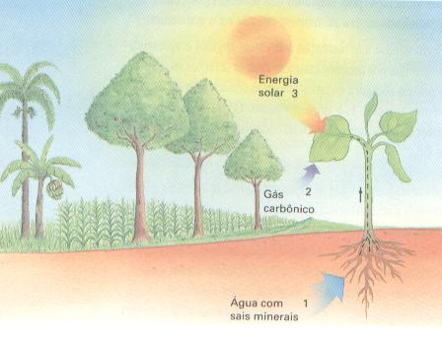
FOTOSSÍNTESE

Slide 3
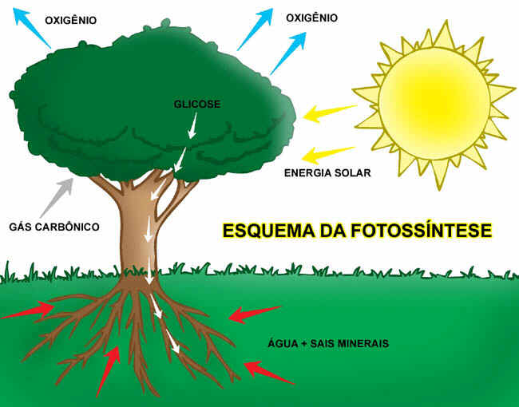

Slide 4
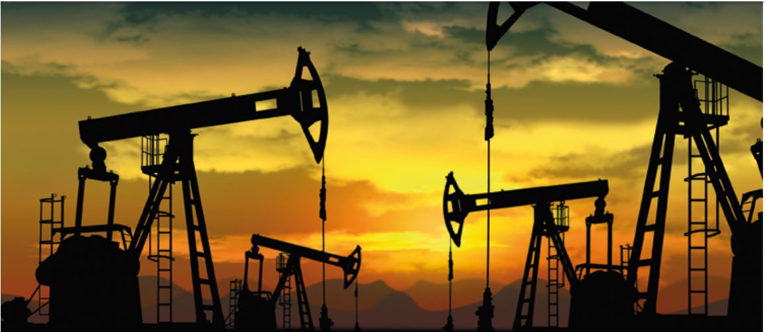
Combustíveis Fósseis
SERES VIVOS (vegetais, animais, microrganismos)
SOTERRAMENTO
CO₂, CO etc.
Condições especiais (pressão, temperatura etc.)
COMBUSTÃO
Petróleo
Carvão Mineral
Gás Natural

Slide 5
ENERGIA NAS REAÇÕES QUÍMICAS
energia
Ex.: Fotossíntese
6CO₂ + 12H₂O + LUZ → C₆H₁₂O₆ + 6O₂ + 6H₂O
produto
ENERGIA
reagentes
t
ENDOTÉRMICA
reagente
ENERGIA
energia
Ex.: Respiração celular
C₆H₁₂O₆ + 6O₂ → + 6CO₂ + 6H₂O + Energia
produtos
t
EXOTÉRMICA

Slide 6
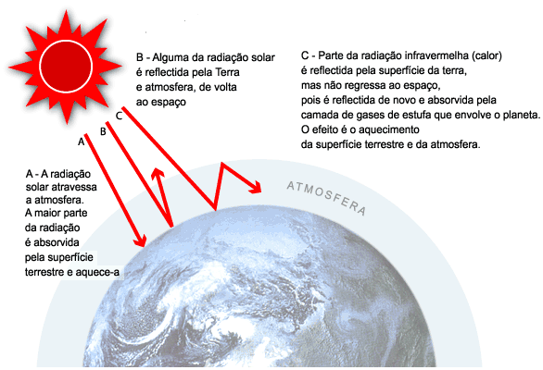
EFEITO ESTUFA

Slide 7
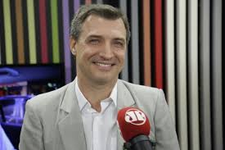
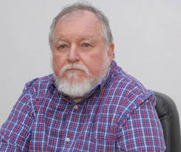
“MUDANÇAS CLIMÁTICAS”
RICARDO FELÍCIO
USP
LUIZ CARLOS MOLION
UFAL

Slide 8
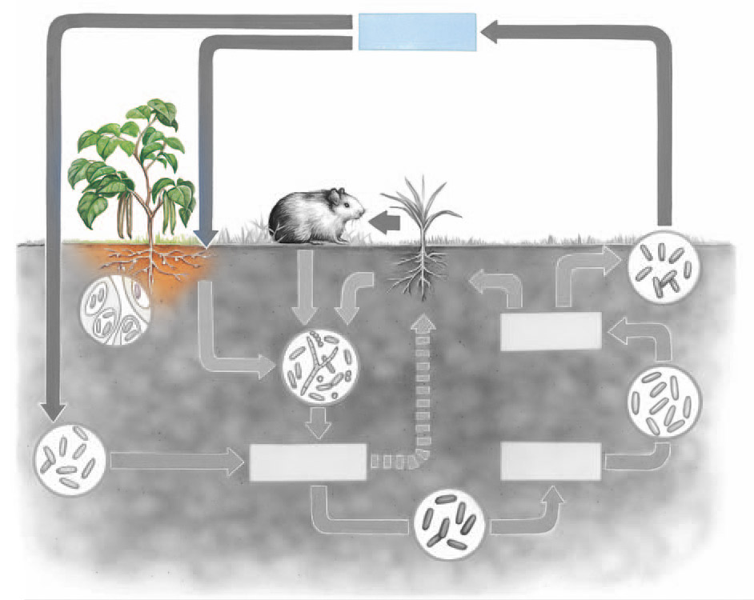
CICLO DO NITROGÊNIO
N₂ atmosférico

Slide 9
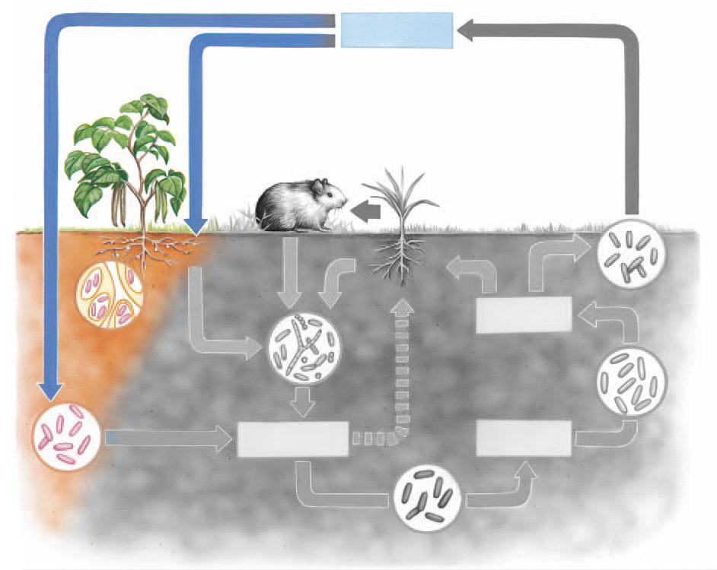
CICLO DO NITROGÊNIO
FIXAÇÃO DO NITROGÊNIO ATMOSFÉRICO
N₂ atmosférico
Bactérias fixadoras de N2 nos nódulos de raízes de leguminosas
Bactérias fixadoras de N2 no solo

Slide 10
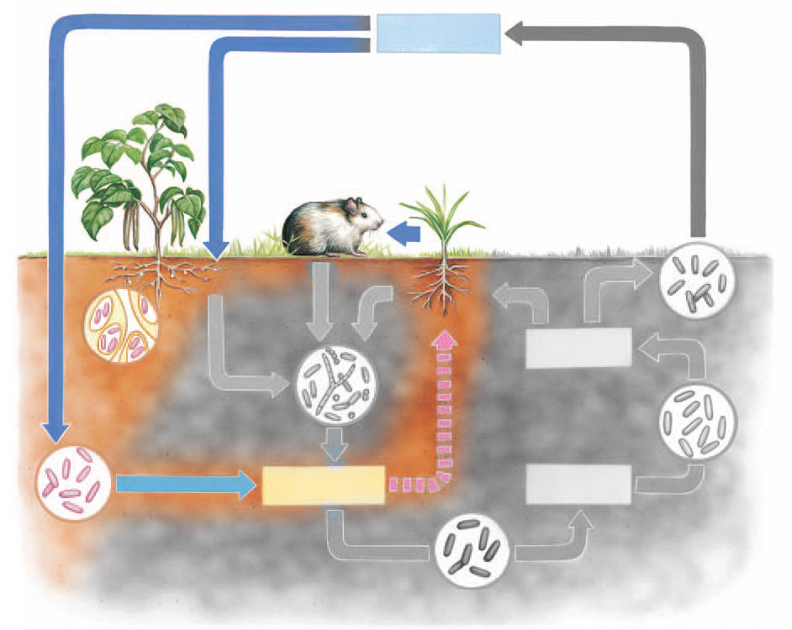
CICLO DO NITROGÊNIO
FIXAÇÃO DO NITROGÊNIO ATMOSFÉRICO
N₂ atmosférico
Bactérias fixadoras de N2 nos nódulos de raízes de leguminosas
NO₃ (amônia)
Bactérias fixadoras de N2 no solo

Slide 11
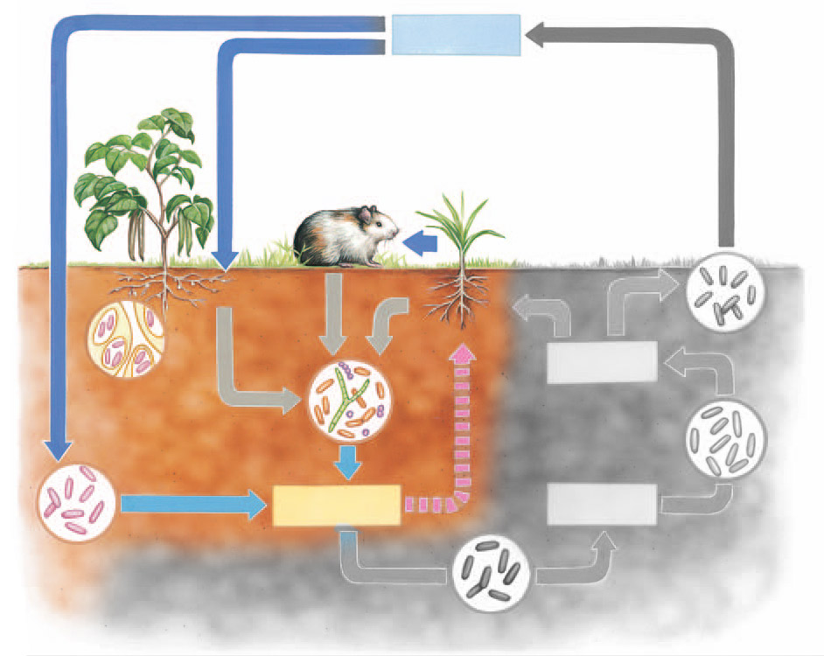
CICLO DO NITROGÊNIO
FIXAÇÃO DO NITROGÊNIO ATMOSFÉRICO
N₂ atmosférico
Assimilação pelos herbívoros
Excreção
Morte e decomposição
Bactérias fixadoras de N2 nos nódulos de raízes de leguminosas
Absorção de NH3 por algumas plantas
Decompositores
NO₃ (amônia)
Bactérias fixadoras de N2 no solo

Slide 12
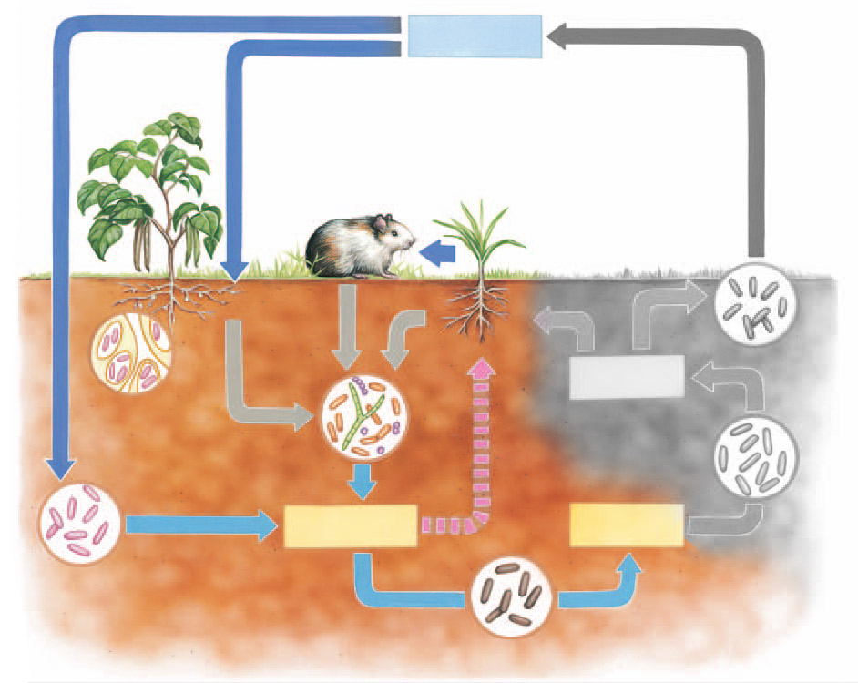
CICLO DO NITROGÊNIO
FIXAÇÃO DO NITROGÊNIO ATMOSFÉRICO
N₂ atmosférico
Assimilação pelos herbívoros
Excreção
Morte e decomposição
Bactérias fixadoras de N2 nos nódulos de raízes de leguminosas
Absorção de NH3 por algumas plantas
Decompositores
NO₃ (amônia)
NO₂ (nitrito)
Bactérias fixadoras de N2 no solo
Nitrosomonas

Slide 13
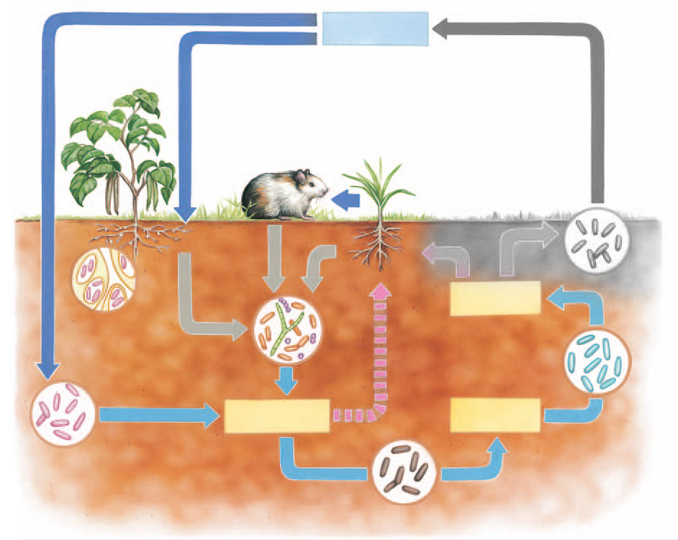
CICLO DO NITROGÊNIO
FIXAÇÃO DO NITROGÊNIO ATMOSFÉRICO
N₂ atmosférico
Assimilação pelos herbívoros
Excreção
Morte e decomposição
Bactérias fixadoras de N2 nos nódulos de raízes de leguminosas
NO₃(nitrato)
Absorção de NH3 por algumas plantas
Decompositores
Nitrobacter
NO₃ (amônia)
NO₂ (nitrito)
NITRIFICAÇÃO
Bactérias fixadoras de N2 no solo
Nitrosomonas

Slide 14
CICLO DO NITROGÊNIO
FIXAÇÃO DO NITROGÊNIO ATMOSFÉRICO
N₂ atmosférico
Assimilação pelos herbívoros
Absorção pelas raízes
Excreção
Morte e decomposição
Bactérias fixadoras de N2 nos nódulos de raízes de leguminosas
NO₃(nitrato)
Absorção de NH3 por algumas plantas
Decompositores
Nitrobacter
NO₃ (amônia)
NO₂ (nitrito)
NITRIFICAÇÃO
Bactérias fixadoras de N2 no solo
Nitrosomonas

Slide 15
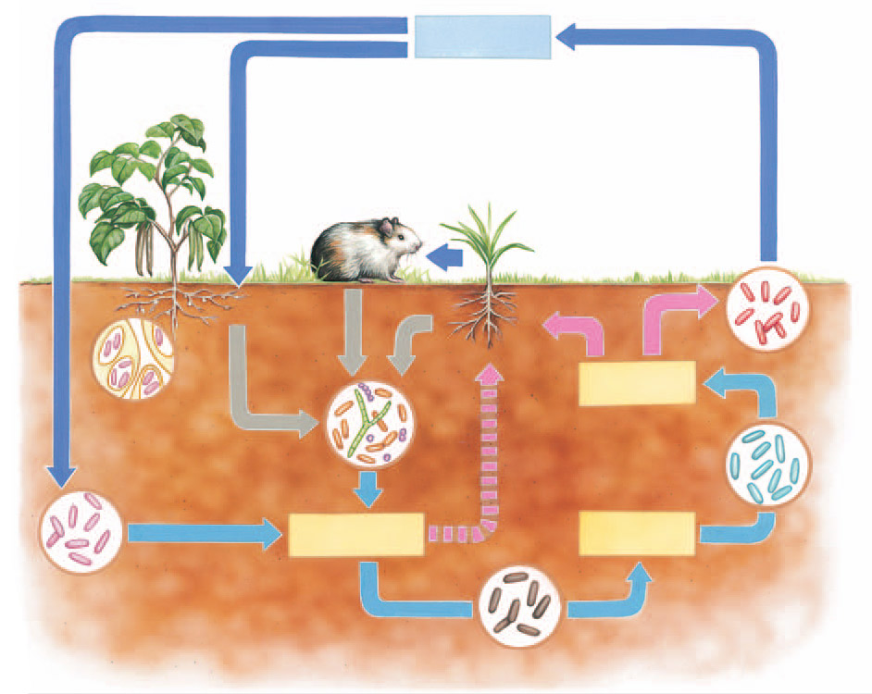
CICLO DO NITROGÊNIO
FIXAÇÃO DO NITROGÊNIO ATMOSFÉRICO
N₂ atmosférico
DESNITRIFICAÇÃO
Assimilação pelos herbívoros
Absorção pelas raízes
Excreção
Morte e decomposição
Bactérias desnitrificantes
Bactérias fixadoras de N2 nos nódulos de raízes de leguminosas
NO₃(nitrato)
Absorção de NH3 por algumas plantas
Decompositores
Nitrobacter
NO₃ (amônia)
NO₂ (nitrito)
NITRIFICAÇÃO
Bactérias fixadoras de N2 no solo
Nitrosomonas

Slide 16
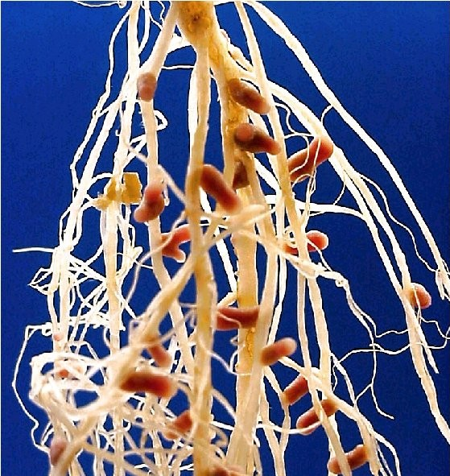
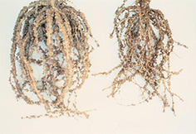
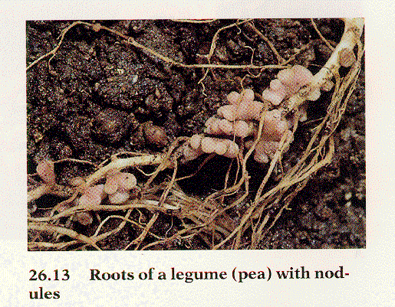
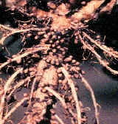
NÓDULOS DE BACTÉRIAS EM LEGUMINOSAS

Slide 17
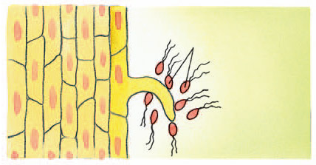
CICLO DO NITROGÊNIO
Bactérias Rhizobium
Solo
Raiz de leguminosa
Pêlo absorvente

Slide 18
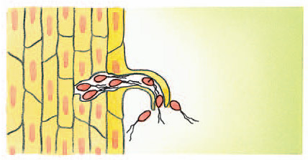
CICLO DO NITROGÊNIO
Bactérias Rhizobium
Solo
Raiz de leguminosa
Pêlo absorvente
Penetração das bactérias na raiz

Slide 19
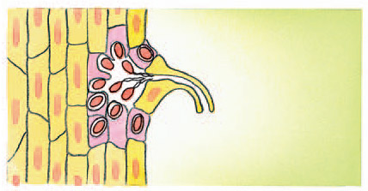
CICLO DO NITROGÊNIO
Bactérias Rhizobium
Rhizobium no interior da célula da raiz
Solo
Raiz de leguminosa
Pêlo absorvente
Penetração das bactérias na raiz

Slide 20
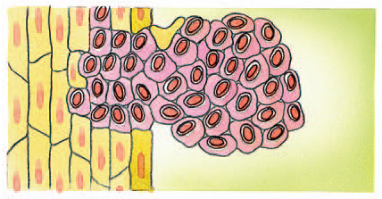
CICLO DO NITROGÊNIO
Bactérias Rhizobium
Rhizobium no interior da célula da raiz
Solo
Raiz de leguminosa
Pêlo absorvente
Penetração das bactérias na raiz
Nódulo formado por células com bactérias

Slide 21
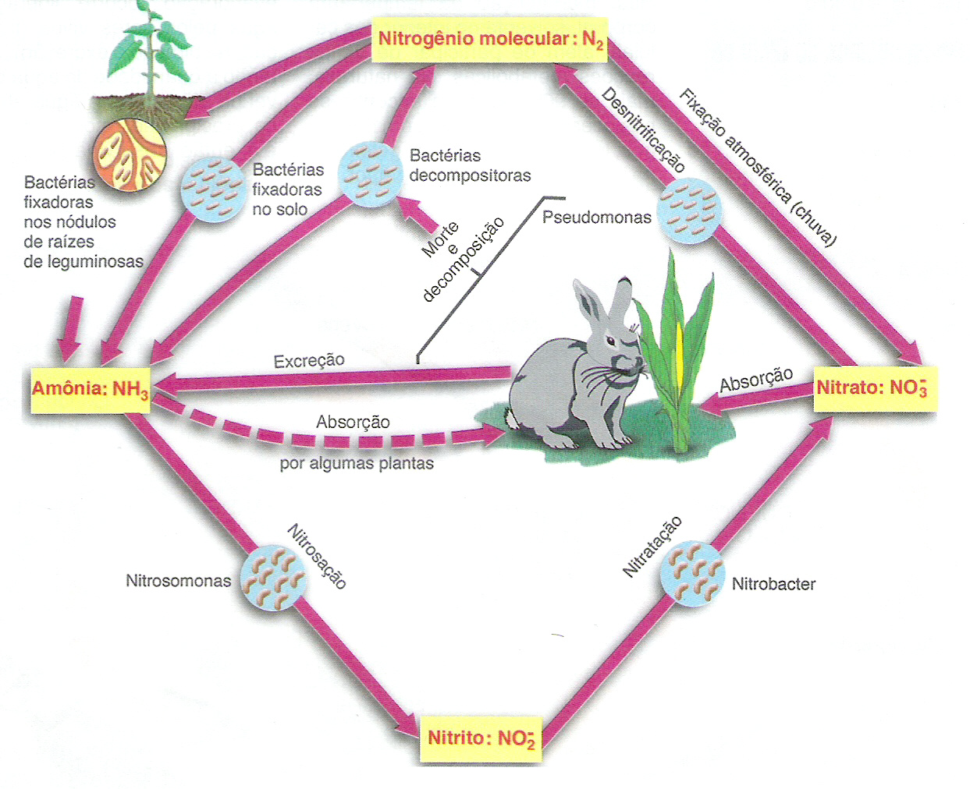

Slide 22
ENEM – BIOLOGIA – QUESTÕES
 | 2007 | 2018 | 2019 | 2022
ECOLOGIA - 1º./3º. | 12 | 2 | 6 | 2
FISIOLOGIA HUMANA – 3º. | 0 | 2 | 5 | 4
CITOLOGIA - 1º. | 2 | 2 | 3 | 3
TAXONOMIA + SAÚDE - 2º. | 5 | 3 | 3 | 4
GENÉTICA - 3º. (MOLECULAR OU MENDELIANA) | 1 | 5 | 2 | 4
EVOLUÇÃO -3º. | 0 | 2 | 1 | 1

Slide 23
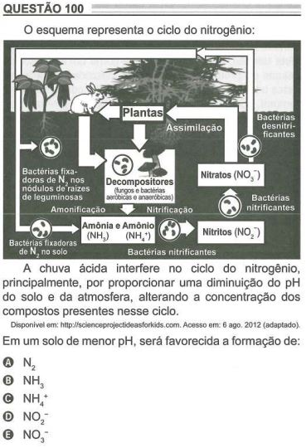
Enem - 2022

Slide 24
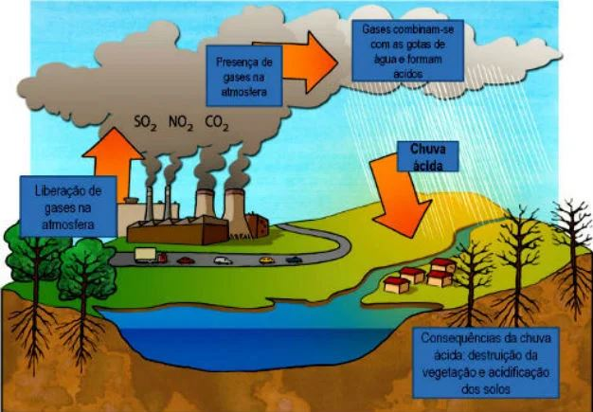
Chuva Ácida

Slide 25
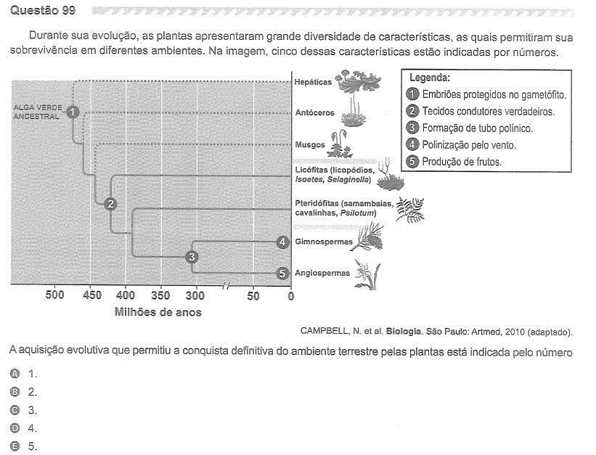
Enem - 2019

Slide 26
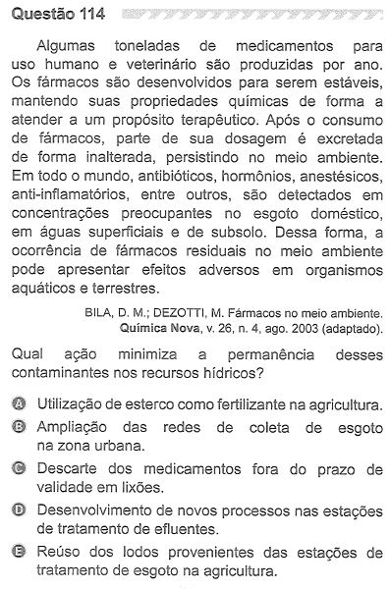
Enem - 2019

Slide 27
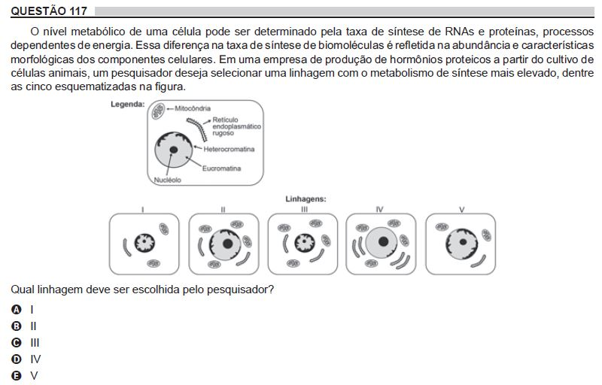
Enem - 2018

Slide 28
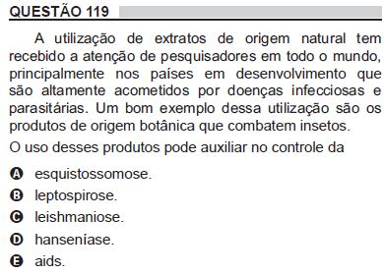
Enem - 2018

Slide 29
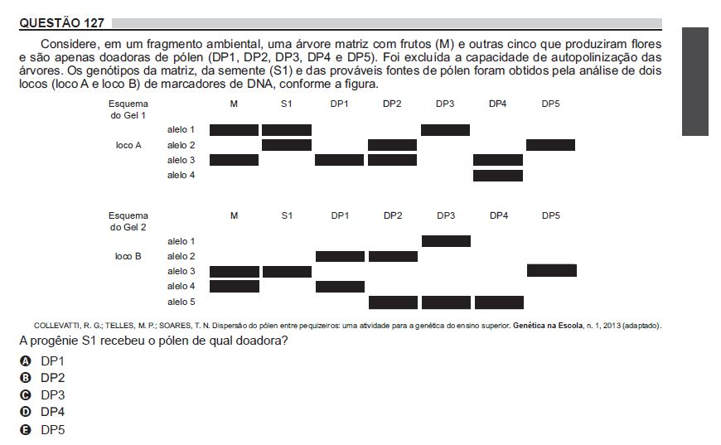
Enem - 2018

Slide 30
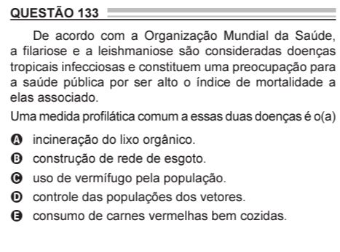
Enem - 2018

Slide 31
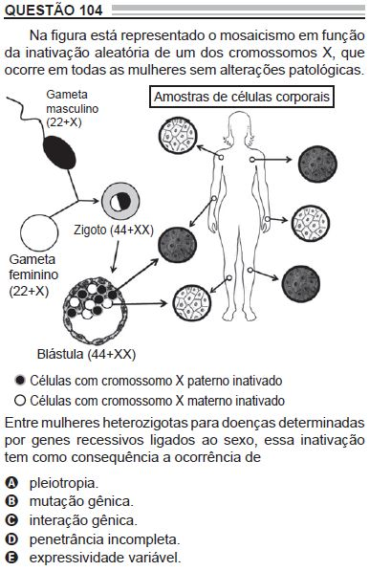
Enem - 2022

Slide 32
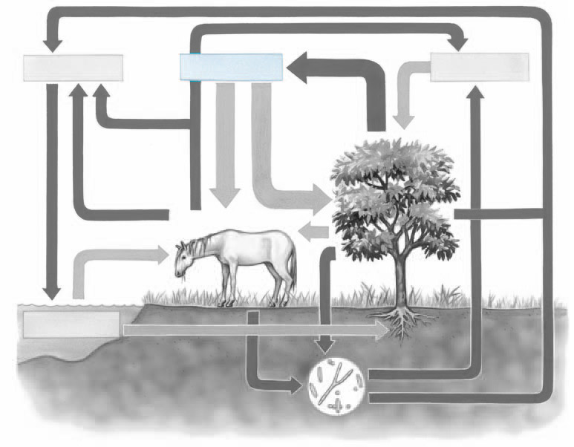
CICLO DO OXIGÊNIO
O₂ atmosférico

Slide 33
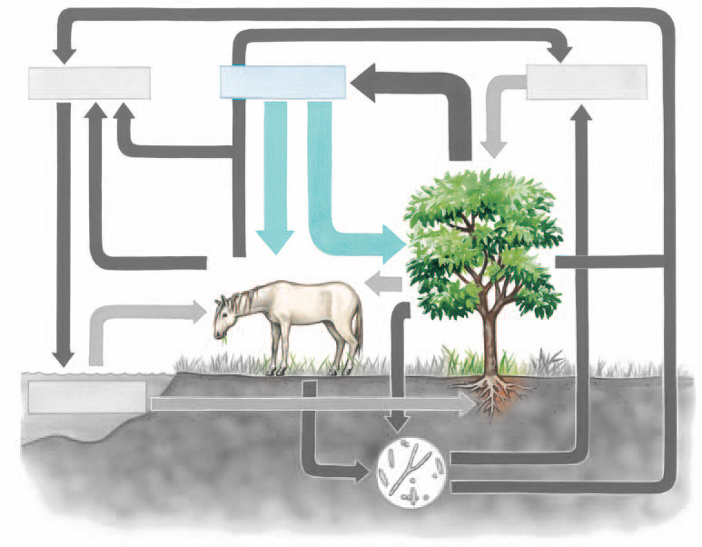
CICLO DO OXIGÊNIO
O₂ atmosférico
Respiração

Slide 34
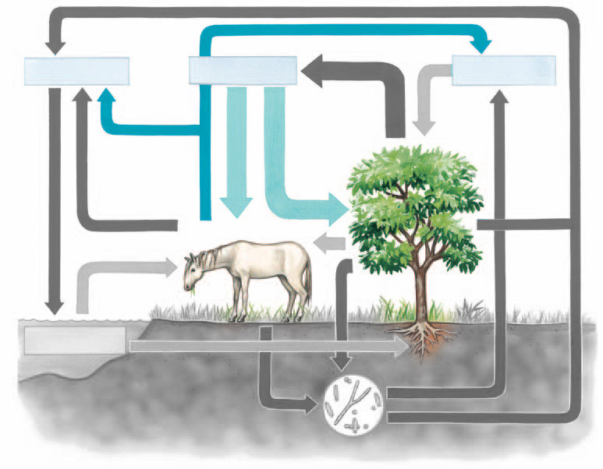
CICLO DO OXIGÊNIO
H₂O (vapor)
O₂ atmosférico
CO₂ atmosférico
Respiração
Transpiração vegetal

Slide 35
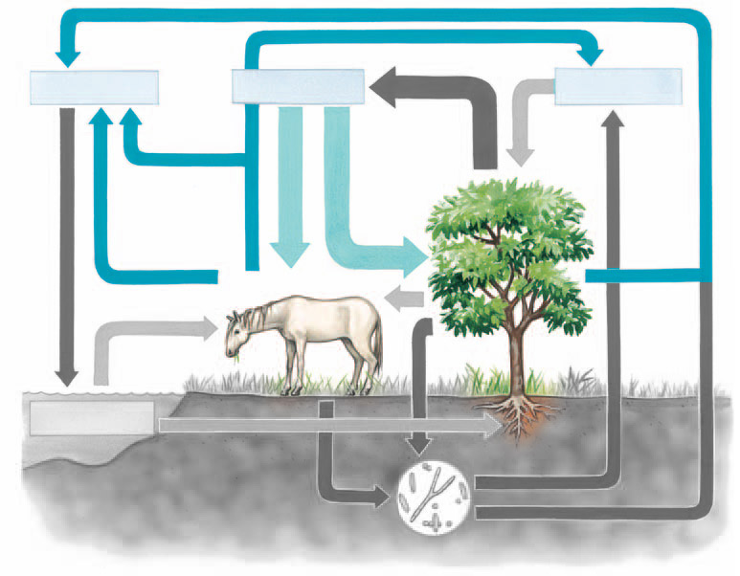
CICLO DO OXIGÊNIO
H₂O (vapor)
O₂ atmosférico
CO₂ atmosférico
Respiração
Transpiração animal
Transpiração vegetal

Slide 36
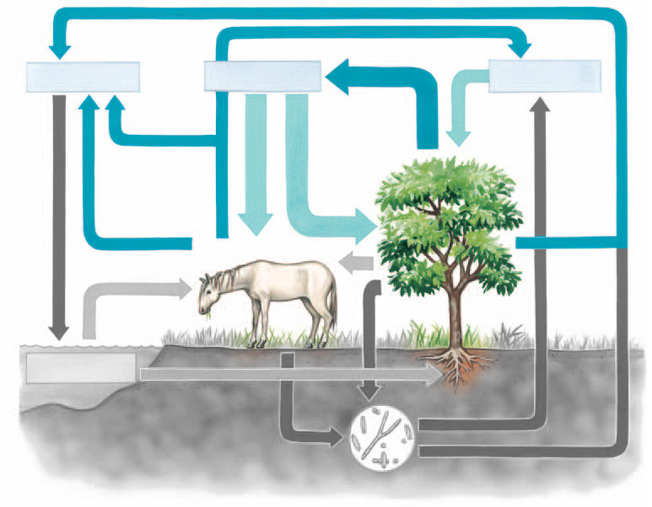
CICLO DO OXIGÊNIO
H₂O (vapor)
O₂ atmosférico
CO₂ atmosférico
Fotossíntese
Respiração
Transpiração animal
Transpiração vegetal

Slide 37
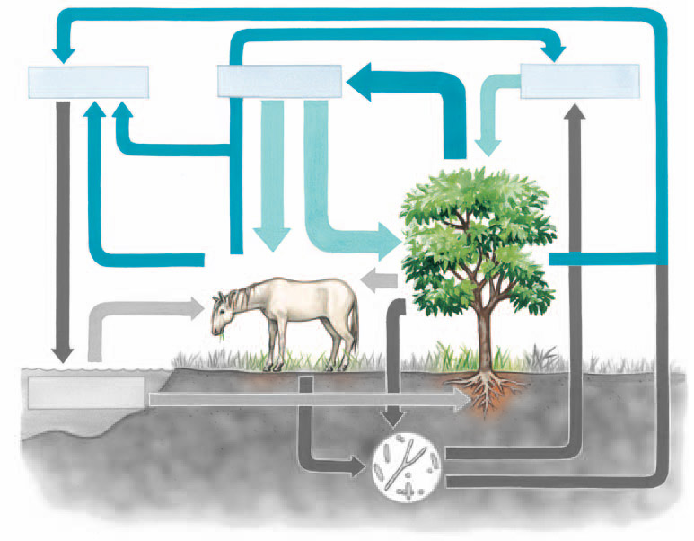
CICLO DO OXIGÊNIO
H₂O (vapor)
O₂ atmosférico
CO₂ atmosférico
Fotossíntese
Respiração
Transpiração animal
Transpiração vegetal

Slide 38
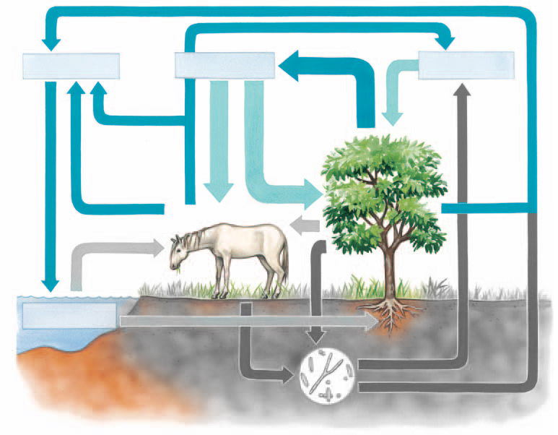
CICLO DO OXIGÊNIO
H₂O (vapor)
O₂ atmosférico
CO₂ atmosférico
Fotossíntese
Respiração
Transpiração animal
Transpiração vegetal
Condensação (chuva)
H₂O (líquida)

Slide 39
CICLO DO OXIGÊNIO
H₂O (vapor)
O₂ atmosférico
CO₂ atmosférico
Fotossíntese
Respiração
Transpiração animal
Transpiração vegetal
Condensação (chuva)
H₂O (líquida)

Slide 40
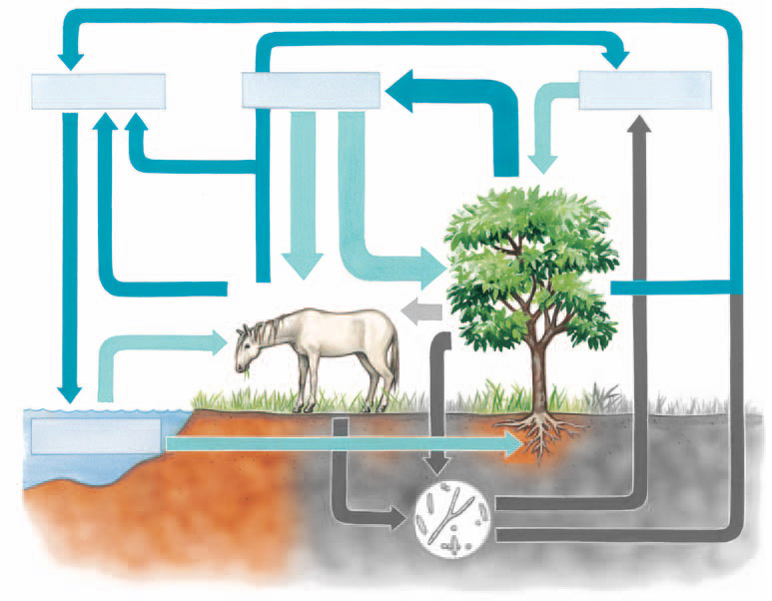
CICLO DO OXIGÊNIO
H₂O (vapor)
O₂ atmosférico
CO₂ atmosférico
Fotossíntese
Respiração
Transpiração animal
Transpiração vegetal
Condensação (chuva)
Utilização por plantas e animais
H₂O (líquida)
Absorção

Slide 41
CICLO DO OXIGÊNIO
H₂O (vapor)
O₂ atmosférico
CO₂ atmosférico
Fotossíntese
Respiração
Transpiração animal
Transpiração vegetal
Condensação (chuva)
Utilização por plantas e animais
H₂O (líquida)
Absorção

Slide 42
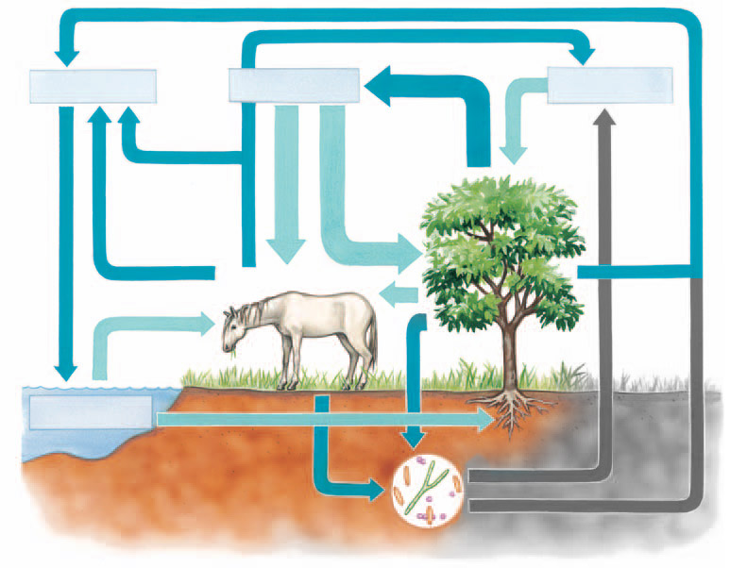
CICLO DO OXIGÊNIO
H₂O (vapor)
O₂ atmosférico
CO₂ atmosférico
Fotossíntese
Respiração
Transpiração animal
Transpiração vegetal
Condensação (chuva)
Assimilação pelos herbívoros
Utilização por plantas e animais
H₂O (líquida)
Morte e decomposição
Absorção
Microrganismos decompositores

Slide 43
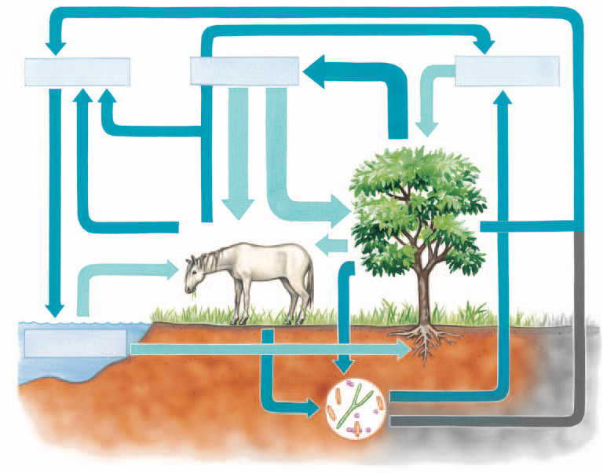
CICLO DO OXIGÊNIO
H₂O (vapor)
O₂ atmosférico
CO₂ atmosférico
Fotossíntese
Respiração
Transpiração animal
Transpiração vegetal
Condensação (chuva)
Assimilação pelos herbívoros
Utilização por plantas e animais
H₂O (líquida)
Morte e decomposição
Absorção
Microrganismos decompositores

Slide 44
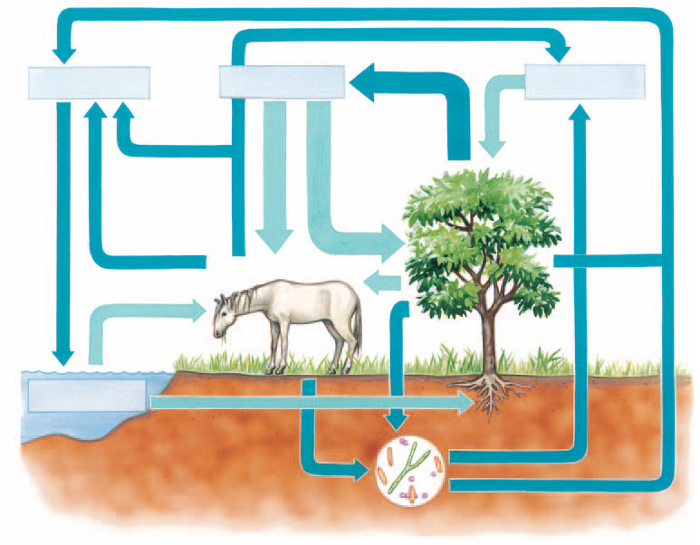
CICLO DO OXIGÊNIO
H₂O (vapor)
O₂ atmosférico
CO₂ atmosférico
Fotossíntese
Respiração
Transpiração animal
Transpiração vegetal
Condensação (chuva)
Assimilação pelos herbívoros
Utilização por plantas e animais
H₂O (líquida)
Morte e decomposição
Absorção
Transpiração do solo
Microrganismos decompositores

Slide 45
"Na natureza nada se cria, nada se perde, tudo se transforma". (Lavoisier, químico francês, 1743-1794)

